Slide 1
Программное обеспечение интернет-магазина
Дипломный проект
Руководитель: Смольянинов А.В.
Выполнил : Головатюк С.А.

Slide 2
Постановка задачи(функциональные требования):
Разработать web-приложение, которое реализует следующую функциональность для пользователя-клиента:
Регистрация на сайте.
Навигация по страницам сайта и каталогу.
Доступ к каталогу товаров, продаваемых на сайте, разбитому по категориям.
Просмотр детальной информации о каждом товаре в каталоге.
Добавление товаров в виртуальную корзину, удаление товаров, полная очистка корзины.
Сохранение состояния виртуальной корзины на сервере для зарегистрированных пользователей между сессиями.
Оформление заказа на основе заполненной корзины – только для зарегистрированных клиентов.
Информирование пользователя о результате оформления заказа.

Slide 3
Функции системы:
Регистрация на сайте
  Клиент имеет возможность зарегистрироваться на сайте, введя свои имя, фамилию, адрес электронной почты и пароль.
  Клиент имеет возможность заходить на сайт под своей учетной записью в любое время (после регистрации, во время формирования корзины, при оформлении заказа).
Отображение клиенту категорий товаров
  Клиент видит список категорий товаров на левой боковой панели
  Клиент может перемещаться по списку и выбирать интересующую его категорию.
Отображение клиенту списка товаров каждой категории
  Клиент видит список товаров каждой категории справа от панели списка категорий
  Список товаров в каждой категории разделен постранично, на каждой странице отображается четыре товара
  Клиент может перемещаться по страницам категории путём выбора страницы (виджет в нижнем правом углу списка товаров категории).
Отображение клиенту детальной информации о каждом товаре
  Клиент может перейти на страницу детального описания товара клика на изображение товара в списке товаров в категории
  На странице детальной информации клиент может видеть увеличенное изображение товара, описание, цену, вес и т.п.
Добавление товаров в виртуальную корзину
  Клиент может добавить товар в виртуальную корзину как со страницы списка товара в категории, так и со страницы детального описания отдельного товара.
  После добавления товара клиент перенаправляется на страницу виртуальной корзины
  Клиент может увеличивать количество единиц товара, находясь на странице виртуальной корзины
Удаление товаров из корзины
  Клиент может увеличивать количество единиц товара, находясь на странице виртуальной корзины
  Клиент может полностью удалить определенную номенклатуру из корзины отдельной кнопкой.
Оформление заказа на основе сформированной виртуальной корзины
  Функция оформления заказа доступна из виртуальной корзины только при ненулевом количестве товаров в ней
  При нажатии на кнопку оформления заказа системы проверяет, аутентифицирован ли клиент на сайте. Если нет, клиент перенаправляется на страницу входа на сайт под своей учетной записью.
  В форме оформления заказа происходит валидация данных клиента, необходимых системе для формирования заказа и сохранения его в базе данных. Поля, еще не прошедшие валидацию, снабжены красными информационными надписями справа от каждого поля. При успешном прохождении валидации поля надпись исчезают с формы оформления заказа.
Подтверждение оформления заказа для клиента
  В случае успешного оформления заказа клиент перенаправляются на информационную страницу, где может видеть сообщение об успешном оформлении заказа и идентификационный номер, под которым заказ был сохранен
  В случае сбоя при оформлении заказа клиент перенаправляется на информационную страницу, где может видеть сообщение о том, что заказ не был сформирован и списком дальнейших возможных действий.
Отображение клиенту информации об условиях оплаты и сроках доставки
  Клиент может получить информацию об оплате и доставке товаров, кликнув на кнопку “Оплата и доставка” на главной странице.

Slide 4
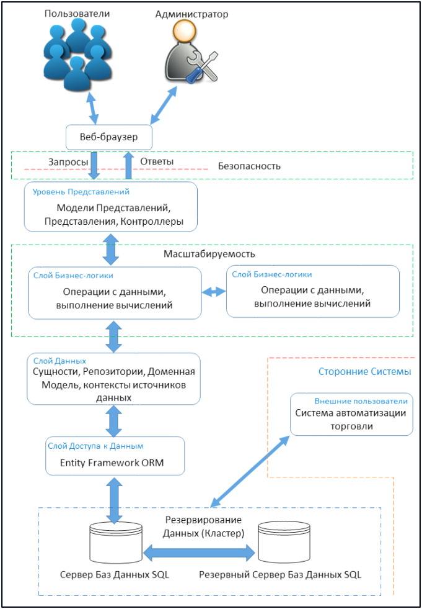
Архитектура Системы:

Slide 5
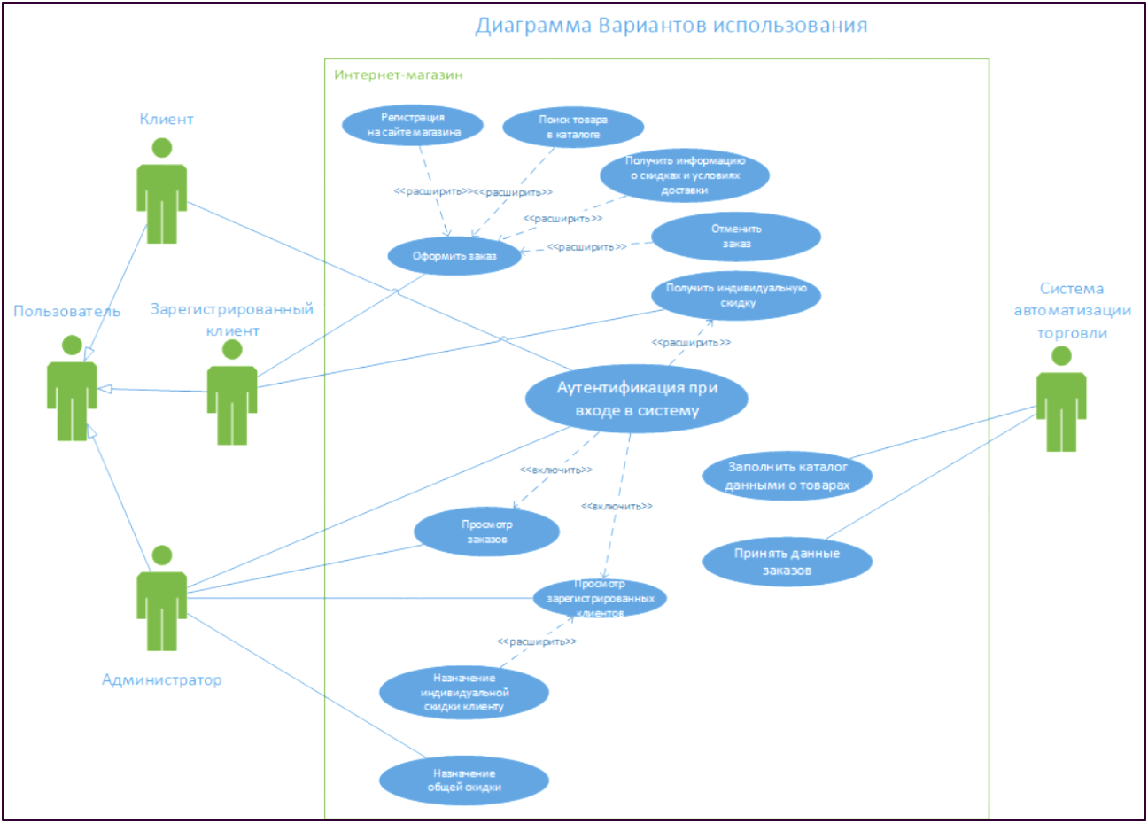
Диаграмма Использования Use Case

Slide 6
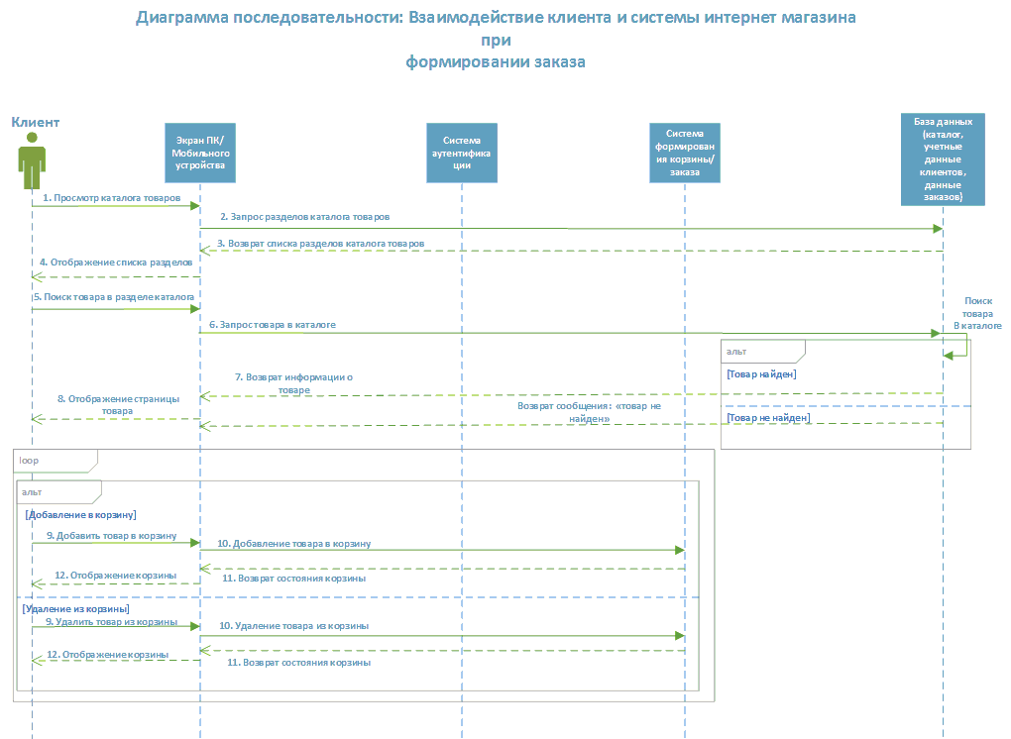
Диаграмма Последовательности

Slide 7
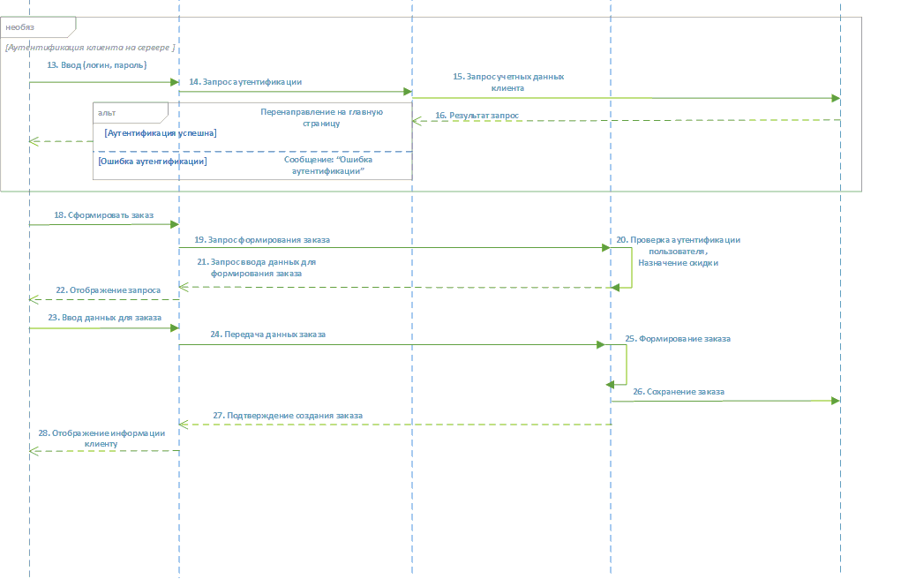
Диаграмма Последовательности (прод.)

Slide 8
Используемые технологии:
Microsoft ASP.NET MVC 5
Microsoft Entity Framework
HTML, CSS
Программные средства:
Microsoft Internet Explorer 5.0
Microsoft Visual Studio 2017
Microsoft IIS Server 6.1
MS SQL Server LocalDB
Mozilla Firefox, Google Chrome
Sublime Text 3

Slide 9
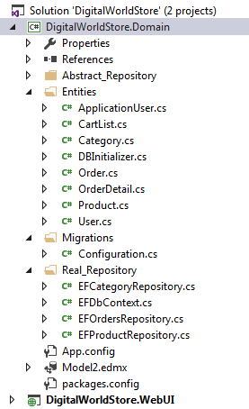
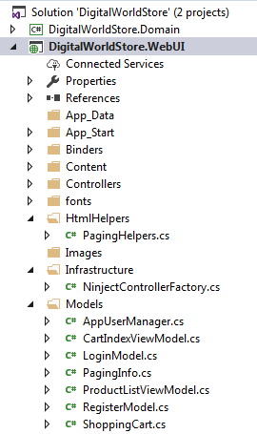
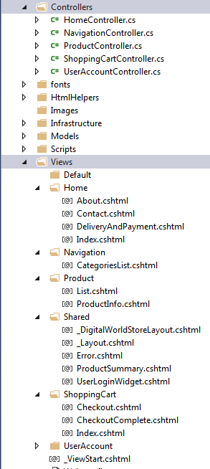
Структура Проекта:
Слой Данных
Уровень Бизнес-логики
Уровень Бизнес-логики

Slide 10
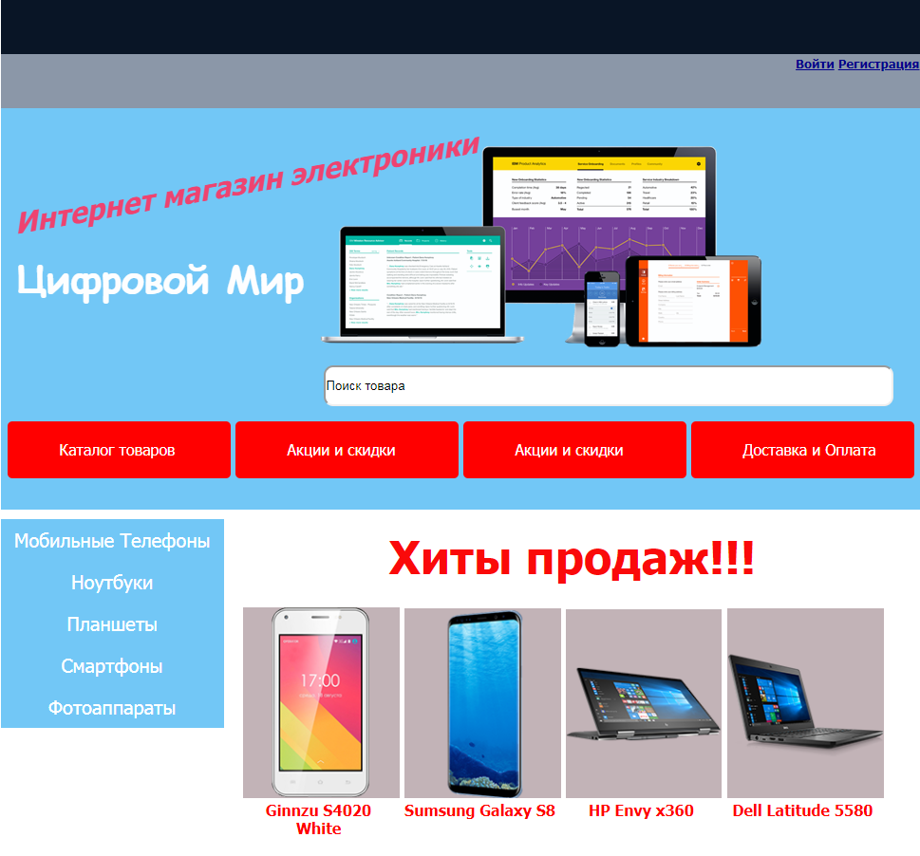
Работа с программой:

Slide 11
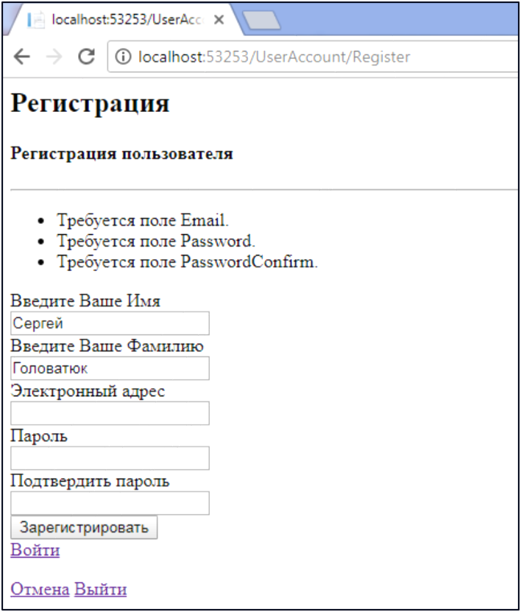
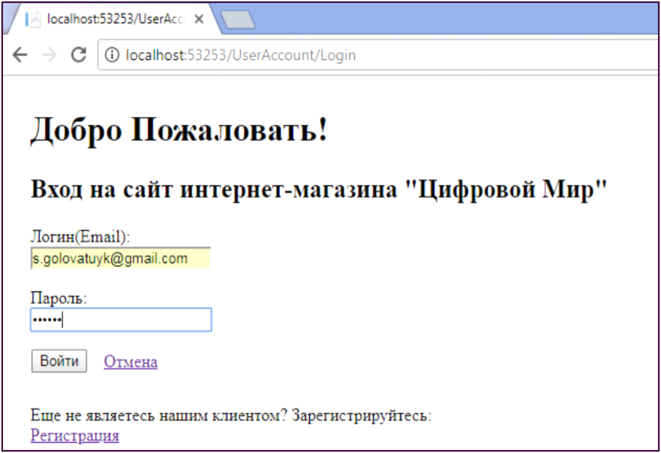

Slide 12
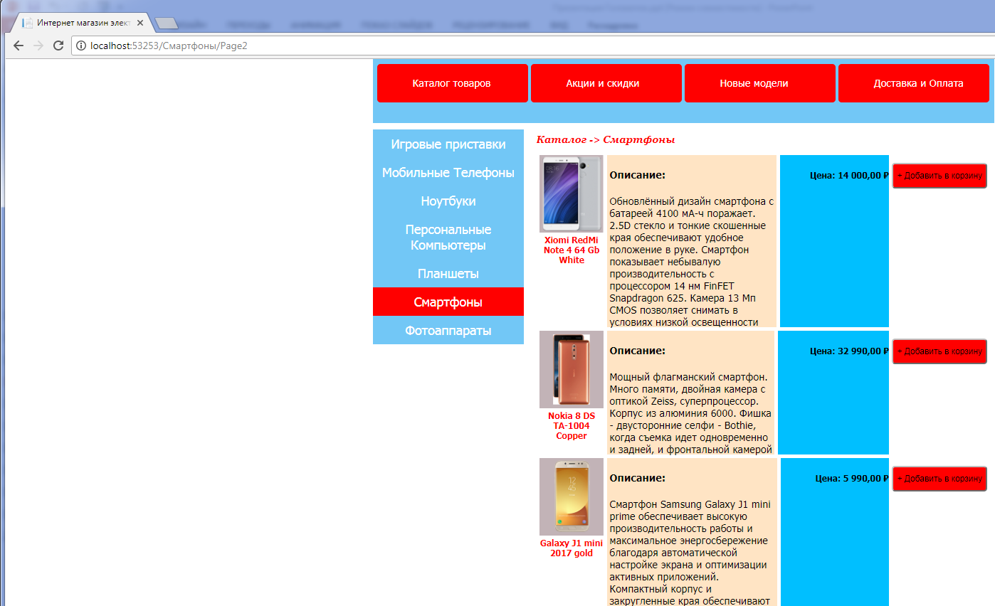

Slide 13
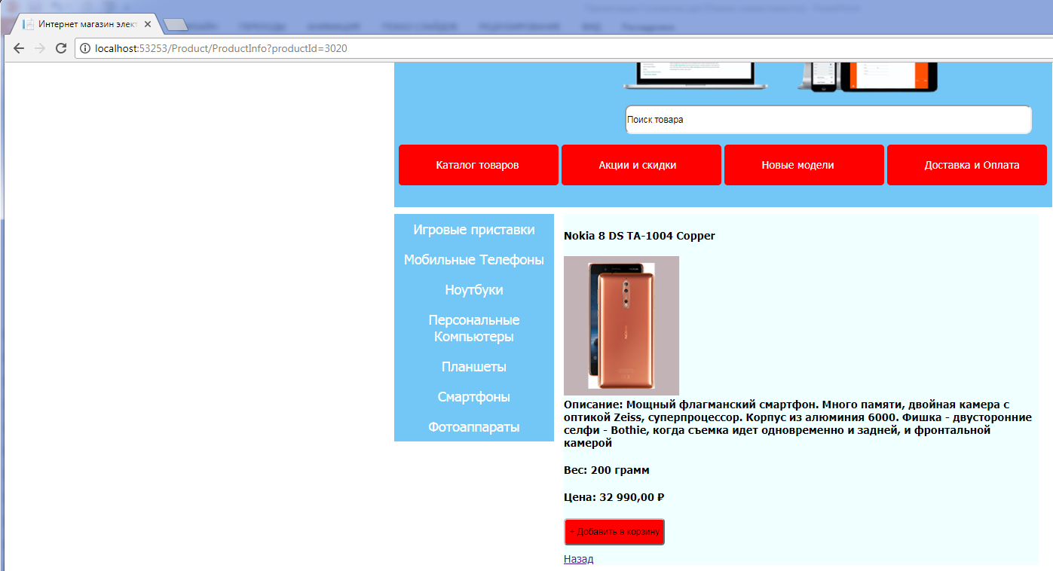

Slide 14
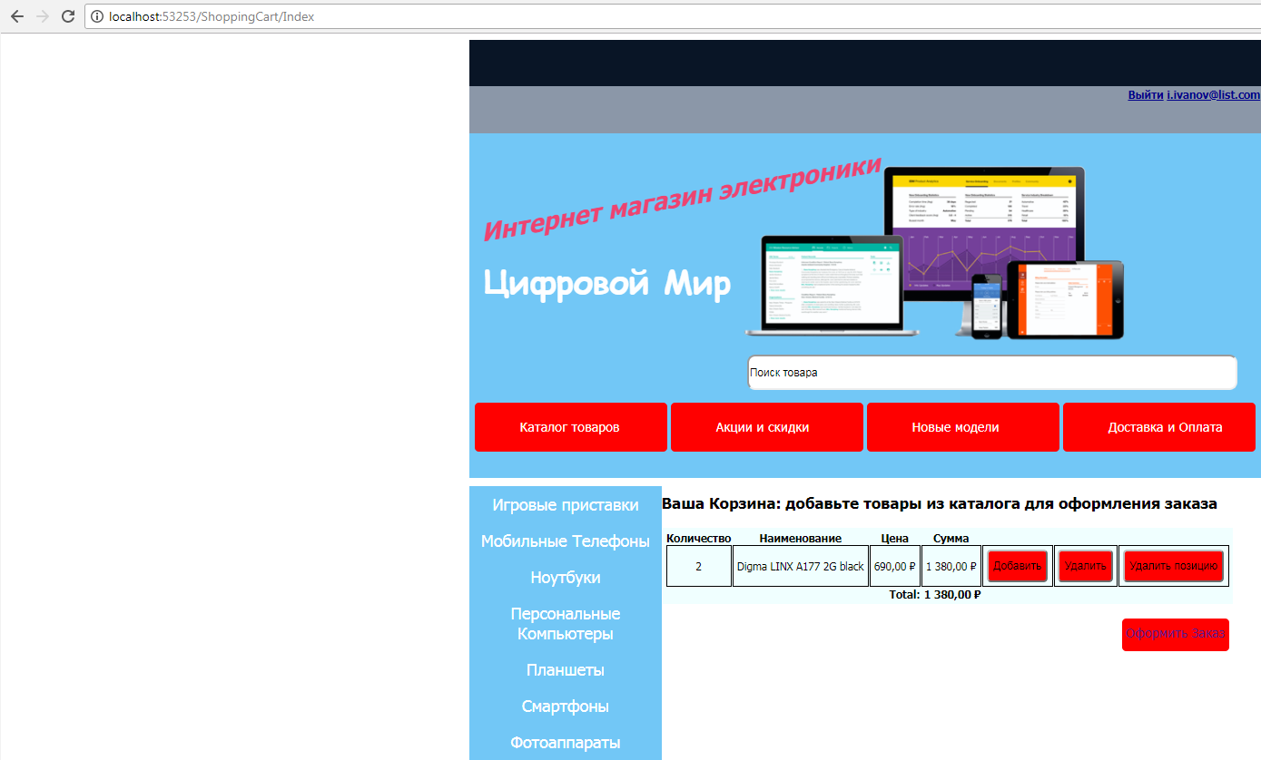

Slide 15
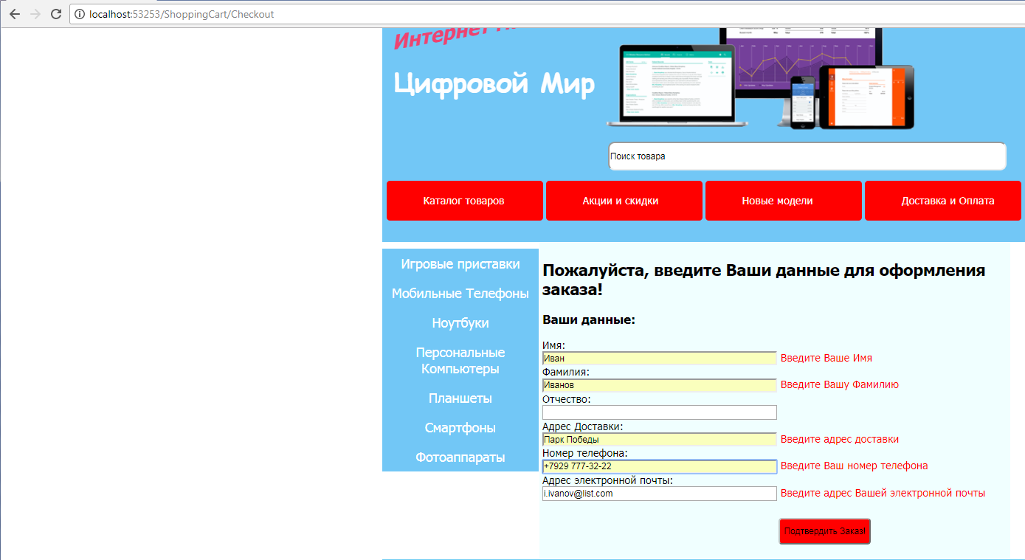

Slide 16
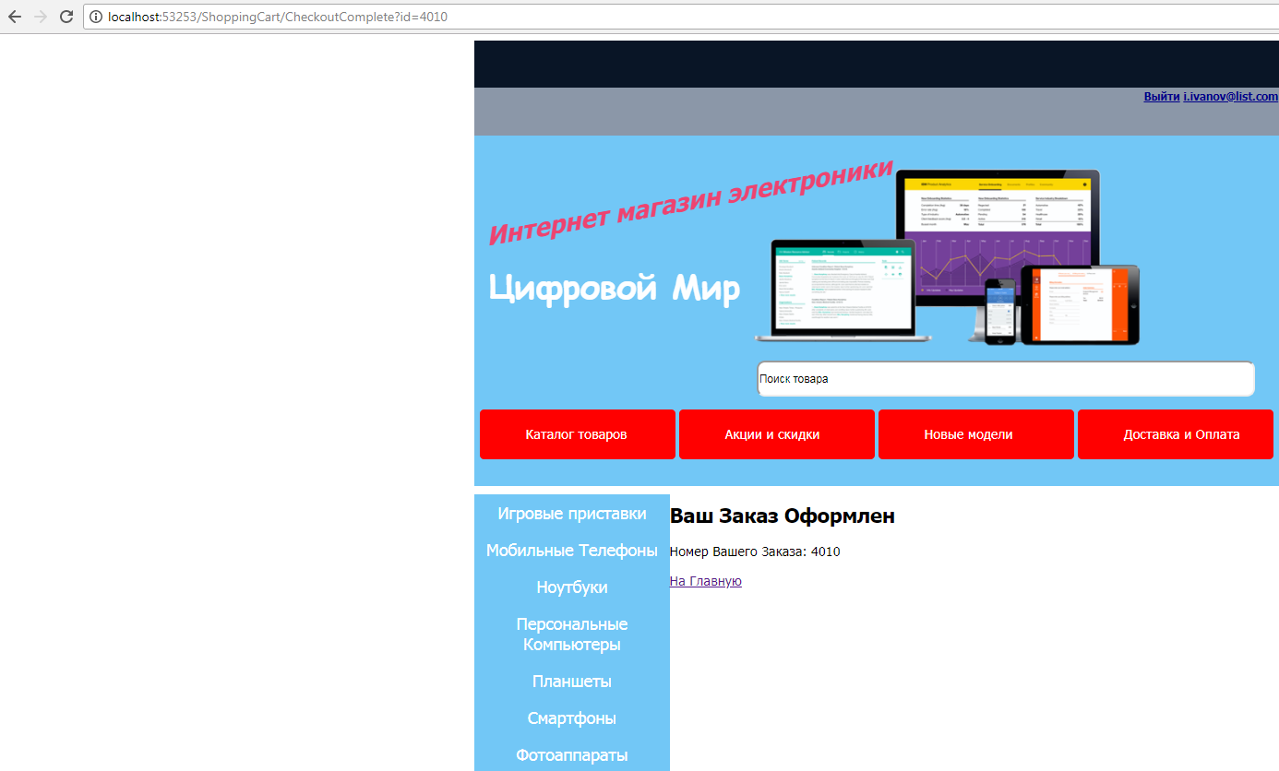
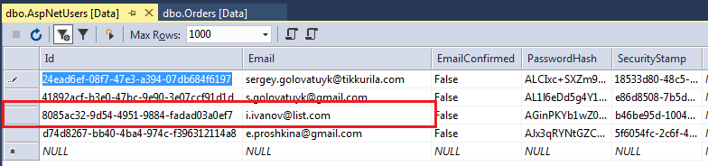

Slide 17
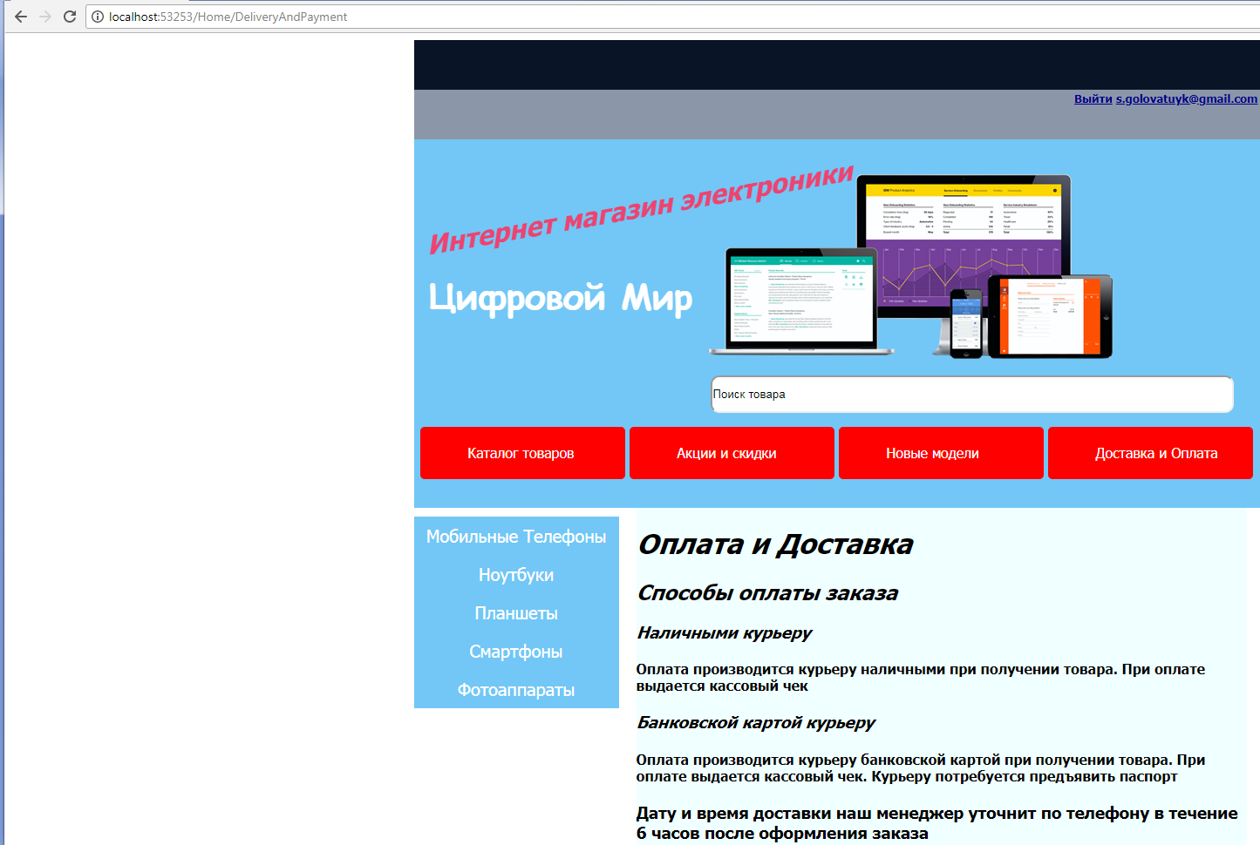

Slide 18
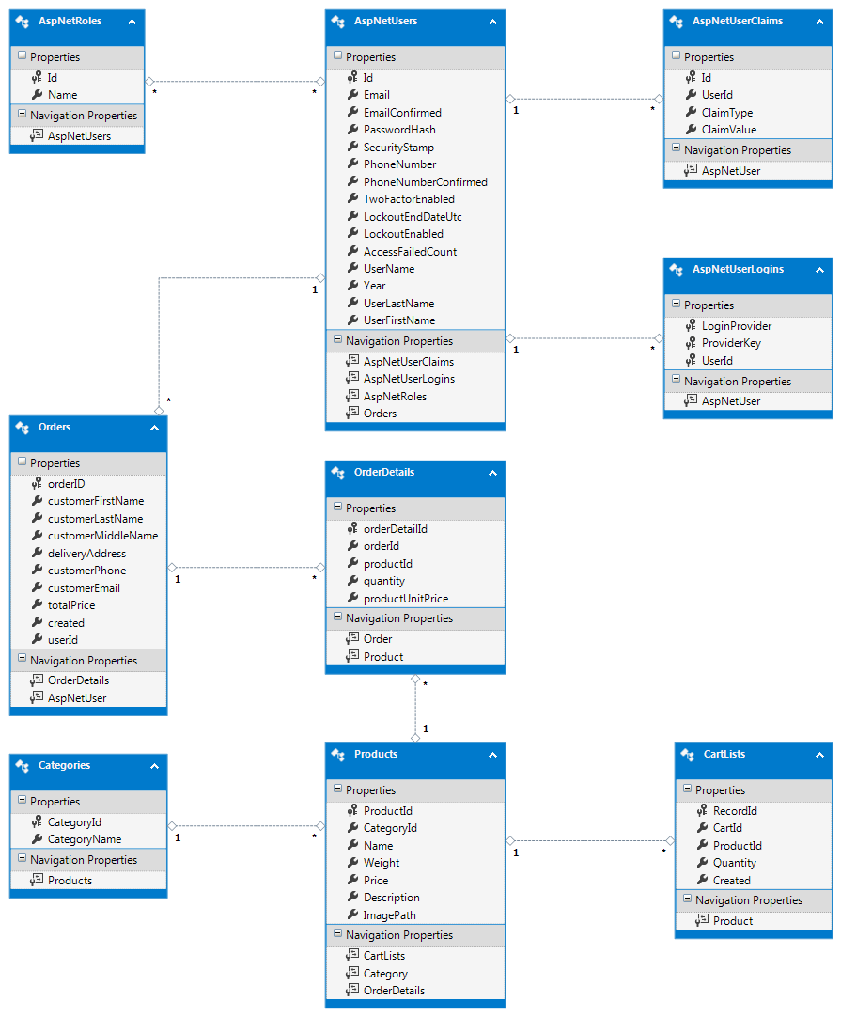
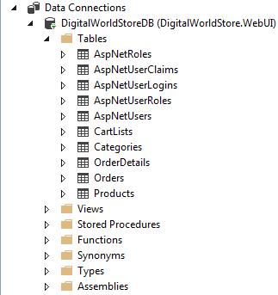
Схема базы
данных:
Id - Id
Id - UserId
*Ассоциация через таблицу AspUserRoles
UserId - Id
Id - UserId
orderId
productId
categoryId
productId

Slide 19
Таблицы базы данных:
Таблица «Категории Товаров» (Categories):
Таблица «ПоляЗаказа» (CartLists):
Column Name | Data Type | Allow Nulls
categotyId | int | No
categoryName | nvarchar (100) | No
Column Name | Data Type | Allow Nulls
recordId | int | No
cartId | nvarchar (MAX) | No
productId | int | No
quantity | int | No
created | Datetime | No
Таблица «Товары» (Products):
Column Name | Data Type | Allow Nulls
productId | int | No
categoryId | int | No
name | nvarchar (100) | No
weight | float | Yes
description | nvarchar(max) | Yes
price | decimal (18, 0) | No
imagePath | nvarchar (500) | Yes
Таблица «Пользователи» (AspNetUsers):
Column Name | Data Type | Allow Nulls
Id | nvarchar(128) | No
Email | nvarchar(256) | No
EmailConfirmed | bit | No
PasswordHash | nvarchar(MAX) | Yes
SecurityStamp | nvarchar(MAX) | Yes
PhoneNumber | nvarchar(MAX) | Yes
PhoneNumberConfirmed | bit | No
LockoutEndDateUtc | DateTime | Yes
LockoutEndDateUtc | bit | No
LockoutEnabled | DateTime | No
AccessFailedCount | nvarchar(128) | Yes
UserName | nvarchar(256) | No
Year | int | Yes
UserLastName | nvarchar(256) | No
UserFirstName | nvarchar(256) | No
Таблица «Заказы» (Orders):
Column Name | Data Type | Allow Nulls
orderId | int | No
customerName | nvarchar (100) | No
customerLastName | nvarchar (100) | No
customerMiddleName | nvarchar (100) | No
deliveryAddress | nvarchar (200) | No
customerPhone | nvarchar (30) | No
customerEmail | nvarchar (100) | Yes
totalPrice | decimal (18, 0) | No
created | DateTime | No
userId | nvarchar(128) | No
Таблица «Детали заказов» (OrderDetails):
Column Name | Data Type | Allow Nulls
orderDetaild | int | No
orderId | int | No
productId | int | No
quantity | int | No
productUnitPrice | decimal (18, 0) | No

Slide 20
Заключение
В ходе выполнения дипломной работы был разработан прототип программного обеспечения интернет-магазина, все функциональные требования были учтены и реализованы. В будущем планируется расширить функционал приложения:
Реализовать функциональность личного кабинета клиента на сайте.
Реализовать функциональность администрирования.
Реализовать в дополнение к поиску товаров по категориям поиск по ключевым словам, по цене и другим свойствам, различные фильтры.
Реализовать функциональность назначения групповых и индивидуальных скидок для клиентов.
Реализовать адаптивный дизайн интерфейса приложения для корректного отображения страниц сайта на устройствах клиентов с различным размером экрана (в том числе мобильных).
Были закреплены и расширены полученные по время обучения навыки разработки программного обеспечения Web-приложений по шаблону MVC (Model-View-Controller) используя Web-фреймворк ASP.NET MVC 5 в среде разработки Microsoft Visual Studio:
Изучены и практически использованы следующие современные элементы разработки:
- паттерн Dependency Injection (используется Фреймворк Ninject v3.0): для максимального ослабления взаимосвязанности между частями системы, удаление зависимости от конкретных реализаций и замена их на интерфейсы.
- Mock-объекты (используется Фреймворк Moq v.4.8) используются для тестовой проверки функциональности элементов приложения.
Модульные тесты в данной разработке на используются.
Слабую связанность компонентов системы удалось реализовать не во всех элементах системы, планируется модернизировать систему для обеспечения дальнейшей масштабируемости.

Slide 21
Использованная литература
Троелсен Э. Язык программирования С# 2010 и платформа .NET 4.0, 5-е изд.: Пер. с англ. — М.: ООО "И.Д. Вильямс", 2011. — 1392 стр.
Мак-Дональд М. и др. Microsoft ASP.NET 4 c примерами на С#2010 для профессионалов, 4-е изд./ Мак-Дональд М., Адам Фриман, Марио Шпушта - Пер. с англ. — М.: ООО "И.Д. Вильямс", 2011 – 1424 стр.
John Sharp. Microsoft Visual C# 2013 Step by Step - O’Reilly Media, Inc.1005 Gravenstein Highway North Sebastopol, California 95472, 2013. – 824 стр.
Adam Freeman. The Definitive Guide to HTML5 – Apress, 2011. – 1080 стр.

Slide 22
Благодарю за внимание!

